Slide 1

Teorie a didaktika úpolů SEBS

Slide 2
Informace o předmětu
Ukončení: zkouška
  Obecná TaD úpolů
  TaD zadaného úpolového sportu
Vyučující:
  PhDr. Michal Vít, Ph.D.
  Doc. PhDr. Zdenko Reguli, Ph.D.

Slide 3
Předpoklady studia
Student:
Zná systematiku průpravných úpolů a umí charakterizovat jednotlivé skupiny cvičení
Orientuje se v základních historických meznících úpolových sportů

Slide 4
Osnova
Systematika úpolů
  Průpravné úpoly
  Úpolové sporty
  Sebeobrana
    Osobní sebeobrana
      Sebeobrana dětí a mládeže
        Sebeobrana ve školním vzdělávání
      Sebeobrana seniorů
      Sebeobrana žen
    Profesní sebeobrana
Determinanty didaktiky úpolů
  Fylogeneze
  Ontogeneze
  Sociální
  Psychologické
    Fyzický kontakt v úpolech

Slide 5
Osnova
Nácvik a výkon úpolových dovedností
  Nácvik
    Didaktická omezení nácviku
  Výkon
    Sportovní
      Soutěže
      zkoušky
    Sebeobranný
Bezpečnost cvičení úpolů
Úpolové aktivity ve vodě

Slide 6
Osnova
Aplikace teorie a didaktiky sportu v úpolových sportech a sebeobraně
  Složky tréninku
    Kondiční
      Pohybové schopnosti
      Specifické testování
    Technická
      Pohybové dovednosti, motorické učení
    Psychologická
    Taktická
    Teoretická
    Regenerace
  Cykly a plánování
  Efekt tréninku – forma, přetrénování...

Slide 7
Osnova
Teorie a didaktika vybraných úpolových sportů (definice úpolového sportu z hlediska sportovní klasifikace a struktury sportovního výkonu, rozšíření ve světě a v ČR, výstroj a výzbroj, technické prostředky, trénink, pravidla)
  Aikidó
  Box AIBA
  Šerm
  Džúdžucu JJIF
  Džúdó
  Karate WKF
  Kendó
  Kickbox
  Muaithai
  Sambo
  Savate
  Přetahování lanem
  Přetláčení rukou
  Sumo
  Taekwondo WTF
  Zápas
  Wušu
  Taekwon-do ITF
  Box profi
  Sanda
  Brazilské džúdžucu
  MMA
  Capoeira
  Eskrima/arnis
  /kali

Slide 8
Informační zdroje, literatura
Znalosti z absolvovaných obecných (např. antropomotorika, fyziologie, teorie sportovního tréninku atd.) i specifických (všechny úpolové) předmětů
Obecné publikace zabývající se sportovním tréninkem
Specifické publikace zabývající se tréninkem v jednotlivých úpolových sportech a sebeobraně

Slide 9
Odborné časopisy a odkazy na články
http://inwr-wrestling.com/2011/03/international-journal-of-wrestling-science-vol-1-issue-1/
http://www.martialstudies.com.hk/
http://www.archbudo.com/
http://smaes.archbudo.com/
http://www.idokan.pl/
http://combatsports.edu.pl/
http://revpubli.unileon.es/ojs/index.php/artesmarciales/index
http://www.jssm.org/combat.php
http://upoly.sk/index.php

Slide 10
Informační zdroje: e-learning
http://is.muni.cz/ → E-LEARNING → ELPORTÁL
→ e-PUBLIKACE → Výběr podle fakult →
Fakulta sportovních studií:
Základy úpolových sportů pro tělesnou výchovu
http://is.muni.cz/elportal/?id=887088
Aplikované úpoly
http://is.muni.cz/elportal/?id=919711
Metodika džúdó
http://is.muni.cz/elportal/?id=919706
Základy osobní sebeobrany
http://is.muni.cz/elportal/?id=970733
Teorie a didaktika úpolů
http://www.fsps.muni.cz/inovace-SEBS-ASEBS/elearning
http://www.fsps.muni.cz/impact/didaktika-upolu-ve-skolni-telesne-vychove/
http://www.fsps.muni.cz/impact/antropomotorika/
visitor
p1l0t

Slide 11
Systematika úpolových sportů
Struktura, teorie a didaktika jednotlivých úpolových sportů
Všechny sporty představené na World Combat Games SportAccord + ty, kterých prezentace jsou v odevzdávárně předmětu bp/bk 2117

Slide 12
Úpoly ve sportu
Definice sportu - dvojí chápání
  Sport jako činnost zaměřená na vrcholný výkon prezentovaný na soutěži
  Sport jako jakákoliv zájmová pohybová činnost (Evropská charta sportu, 1992)

Slide 13
Evropská charta sportu – 1992
„všechny formy tělesné činnosti, které ať již prostřednictvím organizované účasti či nikoli,
si kladou za cíl projevení či zdokonalení tělesné
i psychické kondice, rozvoj společenských vztahů nebo dosažení výsledků v soutěžích na všech úrovních.“

Slide 14
Znaky úpolových sportů
název
vývoj (každý se zrodil v jistých historických souvislostech)
prostředky (technické, taktické, materiální)
členskou základnu a její vnitřní hierarchii
zastřešující organizaci a systém národních a regionálních organizací
metody a formy výcviku, vzdělávání a výchovy (vzájemně více, či méně odlišné)
soutěžní sporty i systém soutěží a pravidel
nesoutěžní sporty systém zkoušek, titulů a hodností

Slide 15
Vztah k soutěži
Soutěžní úpolové sporty, ve kterých se pořádají soutěže, většinou na různých úrovních.
Nesoutěžní úpolové sporty, ve kterých se nepořádají soutěže

Slide 16
Zaměření úpolových sportů
soutěžní úpolové sporty
(systém soutěží a příprava na ně)
sebeobranné úpolové sporty
(zaměření na aplikaci úpolového sportu pro potřeby sebeobrany)
komplexně rozvíjející úpolové sporty (celoživotní rozměr a mnohodimenzionální rozvoj člověka v oblasti tělesné, duševní, sociální i spirituální)

Slide 17
Podle technických prostředků
Používající zejména zbraně:
šerm, kendó, iaidó aj.
Používající zejména kontakt částmi těla:
s použitím zejména úderů a kopů:
box, karate, taekwondo, kickbox aj.
s použitím zejména hodů a znehybnění:
zápas, džúdó, galhofa, sumó

Slide 18
Podle kulturních konotací
Evropské (šerm, zápas, savate…)
Americké (wrestling, karate kempo
Gracie džúdžucu, capoeira…)
Asijské
čínské (tchai ťi, pakua, hunggar…)
korejské (taekwondo, hwarangdo, hapkido…)
japonské (aikidó, džúdó, sumó, kendó…)
indické (vadžrámušti, kalaripajattu…)
thajské (muai thai)

Slide 19
Sebeobrana jako aplikace úpolů
Mládež a sebeobrana, násilí a zneužití síly.
Verbální sebeobrana, metody předcházení konfliktním (sebeobranným) situacím.
Taktika sebeobrany, úvod do právní úpravy nutné obrany.

Slide 20
Úvod
Otázky
společenská potřeba výuky sebeobrany ?
důvod pro zařazení do RVP ?
nápad trestné činnosti ?
kriminalita mládeže ?
Odpovědi
preventivní účinek
systém pro řešení krizových situací
vědomí příčin a následků jednání

Slide 21
Zakotvení sebeobrany v RVP G
5. 7 Člověk a zdraví
5. 7. 2 Tělesná výchova
Taxativní výčet: úpoly – sebeobrana; základy džudo; základy aikido; základy karatedo (základem je sebeobrana, rozsah ostatních činností je stanoven v návaznosti na připravenost vyučujícího a zájem žáků)
Sebeobrana = cíl výuky

Slide 22
Moderní pojetí sebeobrany
multifaktoriální povaha sebeobranné situace
řešení vyžaduje znalosti a dovednosti z více oblastí vzdělávání
překrývání vzdělávacích oblastí, oborů a jednotlivých předmětů
sebeobrana – interdisciplinární předmět
cíl = doplnění informací o sebeobraně z jiných oborů než jen tělesné výchovy

Slide 23
Vzdělávací oblasti a obory RVP G se vztahem k sebeobraně
Primární vztah |  | Sekundární vztah
5. 7 Člověk a zdraví | 5. 7. 1 Výchova ke zdraví | 5. 3. 4 Geografie | 5. 3. 1 Fyzika
 | 5. 7. 2 Tělesná výchova |  | 5. 3. 3 Biologie
 |  |  | 5. 3. 4 Geografie
5. 4. Člověk a společnost | 5. 4. 1 Občanský a společensko vědní základ | 5. 4. Člověk a společnost | 5. 4. 2 Dějepis
 |  | 6. Průřezová témata | 6. 1 Osobností a sociální výchova

Slide 24
5. 7 Člověk a zdraví
získání schopnosti aktivně podporovat a chránit zdraví
sledovat, hodnotit a v daných možnostech řešit situace související se zdravím a bezpečností
uvědomění hodnoty lidského života a zdraví, povinnosti člověka k jeho ochranně a v případě nutnosti i aktivnímu vystoupení proti bezprávní a násilí

Slide 25
5. 7. 1 Výchova ke zdraví
psychohygiena: předcházení stresům v mezilidských vztazích, zvládání stresových situací, efektivní komunikace, hledání pomoci
komunikační strategie
ovládání vlastních emocí
hledání odborné pomoci
zvládání posttraumatického stresu
snížení rizika sekundární viktimizace

Slide 26
Rizika ohrožující zdraví a jejich prevence
odmítavé postoje studentů ke všem formám rizikového chování
znalost důsledků porušování paragrafů trestního zákona
schopnost vyvozovat z nich osobní odpovědnost
rozhodovat podle osvojených modelů chování a konkrétní situace o způsobu jednání v situacích vlastního nebo cizího nebezpečí
modelové sebeobranné situace

Slide 27
5. 7. 2 Tělesná výchova
převážná část výuky v tělocvičně
složky: strategická, taktická, technická, psychologická a kondiční
pozitivní vztah k úpolovým činnostem
praktické využití v životě
pádová technika – protiúrazová zábrana
upevňování vazeb: zdraví – tělesná, duševní a sociální pohoda (zdatnost) – péče o zdraví a bezpečnost – odpovědnost – vzájemná pomoc

Slide 28
5. 4. Člověk a společnost
5. 4. 1 Občanský a společensko vědní základ
kriticky reflektovat společenskou skutečnost, včetně patologických jevů ve společnosti
kriminalita a extremismus
vědomí neopakovatelnosti a jedinečnosti života

Slide 29
Občan ve státě, Občan a právo
způsobu obhajování lidských práv
uvážlivé vystupování proti jejich porušování
rozlišování trestného činu a přestupku
vymezení podmínek trestní postižitelnosti
znalost a aplikace paragrafu 29 Nutná obrana Trestního zákona

Slide 30
Úvod do filozofie a religionistiky
zamyšlení nad etickými a morálními souvislostmi svého jednání
rizika abusu informačních technologií (kyberšikana)
snížení významu běžné i taktilní komunikace mezi lidmi
přetrhání sociálních vazeb

Slide 31
5. 4. 2 Dějepis
historické události bojového charakteru (středověké bitvy, povstání, moderní válečné konflikty)
exkurze do muzeí, hradů a pevností
výklad o použitých válečných technologiích v historii lidstva
pochopení historické zkušenosti lidstva s bojovými činnostmi a nesmyslnou eskalací násilí
uvědomění si podmínek současné sebeobrany

Slide 32
5. 3 Člověk a příroda
5. 3. 1 Fyzika
Doporučená témata výuky sebeobrany na fyzikálním základě:
biomechanické faktory stability
biomechanika zvedání živého břemene
biomechanika pádové techniky
hody a jejich využití v sebeobraně
páky a jejich využití v sebeobraně
údery a kopy v sebeobraně
zbraně v sebeobraně

Slide 33
5. 3 Člověk a příroda
  5. 3. 3 Biologie
stavba lidského těla
slabá a zranitelná místa
ochrana očí, hlavy, solar plexu, genitálií, páteře, jater a ledvin
znalost rizik poranění = prevence jejich vzniku
zamezení nejvážnějším poraněním

Slide 34
5. 3 Člověk a příroda
5. 3. 4 Geografie
vývoj metod boje od původně loveckých dovedností k boji proti nepříteli
Vznik úpolových systémů na základě místních geografických a klimatických podmínek (hornatost terénu, vlhkost, povrch, střídání ročních období aj).

Slide 35

Slepá mapa
Box
Sambo
Savate
Galhofa
Arnis
Capoera
Kaliripajat

Slide 36
6. Průřezová témata
6. 1 Osobností a sociální výchova
zdravý a zodpovědný život jako jednotlivcům i členům společnosti
sebeúcta, sebedůvěra a schopnost přebírat zodpovědnost za své jednání v různých životních situacích
respektovat názory a práva ostatních
strategie zátěžových situací tak, aby co nejméně ublížily

Slide 37
Mezioborové přesahy
aplikace mezioborových přesahů v pedagogické praxi závisí na motivaci
a přípravě každého pedagoga
sebeobrana je jistě vážné téma, které by nemělo být v povinném vzdělávání opomíjeno
sebeobrana se týká nás všech jako učitelů, rodičů a občanů

Slide 38
Determinanty didaktiky úpolů
fylogeneze lidstva
ontogeneze pohybu člověka
sociální faktory
psychologické faktory

Slide 39
Fylogeneze lidstva
Čerpáme z paleoarcheologie, fyzický boj byl na počátku existence člověka
Význam boje (nadřazeného úpolům) v kritických fázích vývoje lidstva
Odraz v umění a společenských normách

Slide 40
Fylogeneze lidstva
Zachovaly se archetypy hrdinů – jsou spojeny s úpolovými aktivitami
Kontaktní překonání člověka je hluboko v podvědomí, je součástí vnitřní výbavy zdravého jednotlivce

Slide 41
Ontogeneze pohybu
Dotyk je prvním komunikačním prostředkem dítěte
Děti spontánně jednají úpolově – v kontaktu (nemají jiné prostředky aktivní obrany)

Slide 42
Ontogeneze pohybu
Spontánní aktivity dětí v různých obdobích zahrnují úpolové aktivity
Pro didaktiku úpolů je kritické období 8 – 9 let, dítě začíná chápat vztah mezi příčinou a následkem

Slide 43
Sociální faktory
Úpoly nelze (dlouhodobě) provádět osamotě, předpokládají fyzickou přítomnost druhého člověka a jeho aktivitu
Budují se sociální vazby (silněji v bojových uměních)

Slide 44
Sociální faktory
Cvičenci úpolů působí na společnost a opačně
Cvičení úpolů musí být spojeno s přísným dodržováním spoločenských norem (etiketa)

Slide 45
Fyzický kontakt v úpolech
dotek je (v ontogenezi i fylogenezi) prvním a univerzálním komunikačním prostředkem člověka
moderní, informační společnost znehodnocuje komunikační funkci doteku
tělesná výchova a sport umožňuje znovuobjevování doteku
cvičení je emotivní, cvičenci „zapomínají“, že se stydí

Slide 46
Fyzický kontakt v úpolech
Kontakt jako stresor
mediátor kontaktu
doba trvání kontaktu
velikost plochy kontaktu
intenzita kontaktu
taktilní zóna

Slide 47
Fyzický kontakt v úpolech
Mediátor kontaktu
oděv – oděv, náčiní (např. přetláčení zády)
oděv – pokožka (např. vytahování partnera za rukáv)
pokožka – pokožka (např. přetláčení rukama)

Slide 48
Fyzický kontakt v úpolech
Doba trvání kontaktu
cvičení s krátkodobým kontaktem (dotknout se soupeřova ramena)
cvičení s delší dobou nevyhnutelného kontaktu (udržet co nejdéle soupeřovo zápěstí)

Slide 49
Fyzický kontakt v úpolech
Velikost plochy kontaktu
v kontaktu jednou částí těla (nejčastěji ruka)
v kontaktu s více částmi těla
v kontaktu trupem

Slide 50
Fyzický kontakt v úpolech
Intenzita kontaktu
letmý dotyk
úchop nebo objetí
úder

Slide 51
Fyzický kontakt v úpolech
Taktilní zóna
v kontaktu rukama
v kontaktu zády nebo dolními končetinami
v kontaktu přední části trupu, obličejem, vnitřní stranou stehen

Slide 52
Fyzický kontakt v úpolech
Respektujeme také
věk cvičenců (některá kritická období psychosexuálního vývoje)
pohlaví cvičenců (zejména u koedukované výuky)
individuální zkušenost s dotykem (zejména negativní)

Slide 53
Psychologické faktory
Ztráta vědomé sebekontroly po dobu cvičení
Práce s fyzickou (totální) porážkou, nebo vítězstvím
Práce s bolestí
Agresivita ano, ale konstruktivní (benigní)

Slide 54
Nácvik a výkon úpolových dovedností
Metodika nácviku technik úpolových sportů,
aplikace motorického učení v úpolech

Slide 55
Rozvoj úpolových pohybových dovedností
Způsoby projevu dovedností
  Nácvik
  Výkon

Slide 56
Nácvik dovedností
Je zaměřen na učení se pohybovým dovednostem
s určením obránce a útočníka:
bez určení obránce a útočníka:

Slide 57
Nácvik dovedností
s určením obránce a útočníka:
  s určením dopředu dohodnutých technik
  s volným použitím technik (nebo skupiny technik)
bez určení obránce a útočníka:
  s určením dopředu dohodnutých technik
  s volným použitím technik (nebo skupiny technik)

Slide 58
Didaktická omezení nácviku
podle úkolů
podle počtu účastníků
podle zaměření na jednotlivé části těla
podle použití nářadí a náčiní
podle času cvičení
podle použitých technických prostředků
podle prostoru

Slide 59
Didaktická omezení nácviku
Podle rozdělení úkolů:
s rozdělením úkolů (na obránce a útočníka, jeden z cvičenců je po dobu jednoho cvičení vždy jen obráncem nebo jen útočníkem, jejich pohybové (úpolové) úlohy se liší)
bez rozdělení úkolů (cvičenci jsou současně obránci i útočníky, úkoly zúčastněných jsou zpravidla stejné)

Slide 60
Didaktická omezení nácviku
Podle počtu účastníků (mohou mít rozdílné nebo stejné úkoly):
dvojic,
skupin (za skupinu považujeme už triádu a každý další větší celek):
  každý proti každému – každý člen skupiny bojuje proti všem ostatním sám za sebe
  skupina proti skupině – cvičenci bojují společně, rozdělení ve skupinách, členové každé skupiny navzájem kooperují
  jednotlivec proti skupině – cvičenec bojuje proti skupině jako celku, nebo postupně proti jednotlivcům ze skupiny

Slide 61
Didaktická omezení nácviku
Podle části těla:
paží
nohou
trupu
hlavy
kombinované

Slide 62
Didaktická omezení nácviku
Podle použití nářadí:
bez nářadí,
na nářadí
Podle použití náčiní:
bez náčiní,
s náčiním

Slide 63
Didaktická omezení nácviku
Dynamizace cvičení omezením času, prostoru a prostředků:
Čas:
bez časového omezení (cvičení se končí splněním úpolového úkolu)
s časovým omezením (cvičení končí po uplynutí určeného času)

Slide 64
Didaktická omezení nácviku
Dynamizace cvičení omezením času, prostoru a prostředků:
Prostor:
bez prostorového omezení (cvičenci využívají všechen dostupný prostor)
s prostorovým omezením (cvičenci mohou využívat jen omezený prostor)

Slide 65
Didaktická omezení nácviku
Dynamizace cvičení omezením času, prostoru a prostředků:
Prostředky (zejména u odporů):
  bez omezení prostředků (cvičenec může použít ke splnění úkolu jakýkoliv pohybový prostředek v souladu s druhem cvičení),
  s omezením prostředků.

Slide 66
Nácvik úpolových dovedností
Jedná se o aplikaci procesu motorického učení
V úpolech vycházíme z obecných znalostí teorie sportu
Nácvik – zdokonalení – stabilizace
Generalizace – diferenciace – automatizace – tvořivá koordinace

Slide 67
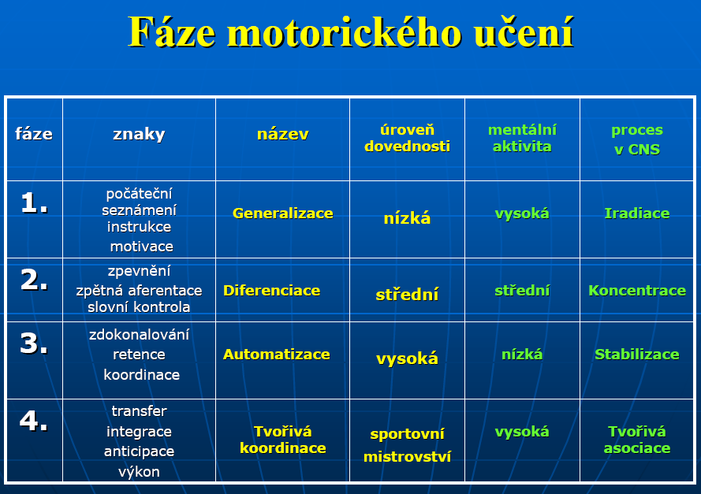

Slide 68
Motorické učení
Tradiční a moderní metody
  Drilování
  Ritualizace
  Ideomotorická metoda
  Zkušenostní učení
  .
  .
  Modelování (řešení modelových situací)

Slide 69
Proces motorického učení
Podmínky
  Vnitřní
    Kondiční
    Dovednostní
    Psychologické
    atd.
  Vnější
    Prostředí
    Učitel
    Metody a formy
    Didaktické pomůcky
    atd.

Slide 70
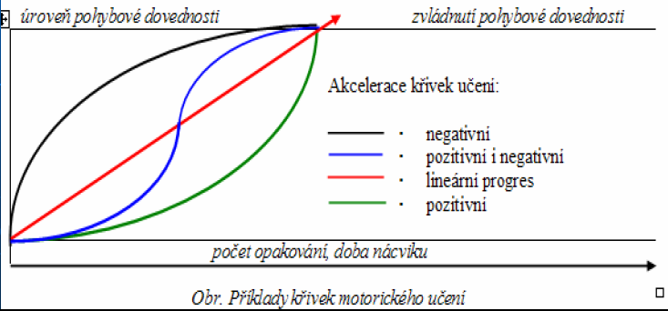
Proces motorického učení

Slide 71
Výkon v úpolech
Cílová kategorie
Někdy sleduje i didaktické cíle (součást nácviku)
Výkon
  Sportovní
  Sebeobranný

Slide 72
Sportovní výkon
Soutěže
  Podle soutěžních řádů jednotlivých sportů
    Různé kategorie soutěží
  Výkon na soutěži je výsledkem přípravy v některých úpolových sportech
Zkoušky
  Stupně v bojových uměních

Slide 73
Sebeobranný výkon
Skutečná reálná situace
Není možné ji plně nacvičit
  Modelové situace
Ideálně nedojde k takovéto situaci (paradox v sebeobraně)

Slide 74
Bezpečnost u cvičení úpolů
Cvičení úpolů není nebezpečnější, než jiné pohybové aktivity
Dodržování didaktických zásad
Respektování specifika úpolů (kontakt)

Slide 75
Bezpečnost u cvičení úpolů
Připravenost cvičenců
  Kondiční
  Psychická
  Úpolová
    Průpravné úpoly
      Základní úpoly
      Základní úpolová technika

Slide 76
Bezpečnost u cvičení úpolů
Hygiena
  Osobní hygiena
  Správné ustrojení
    Vhodný cvičební úbor
    NE: hodinky, náramky, piercing, náhrdelníky,…)
  Úprava
    Nehty
    Drobná poranění
    líčení

Slide 77
Bezpečnost u cvičení úpolů
Didaktika
  Vhodný výběr cvičení
  Popis cvičení
  Vymezení úkolů cvičenců
  Jasné instrukce k začátku a ukončení cvičení (domluvené signály)

Slide 78
Bezpečnost u cvičení úpolů
Zásady
  Cvičenci přebírají odpovědnost za bezpečnost spolucvičence
  Řízená sebekontrola (pohybová, emocionální)
  Respektování determinantů didaktiky úpolů

Slide 79
Úpolové aktivity ve vodě
(příklady aplikace nácviku a výkonu)

Slide 80
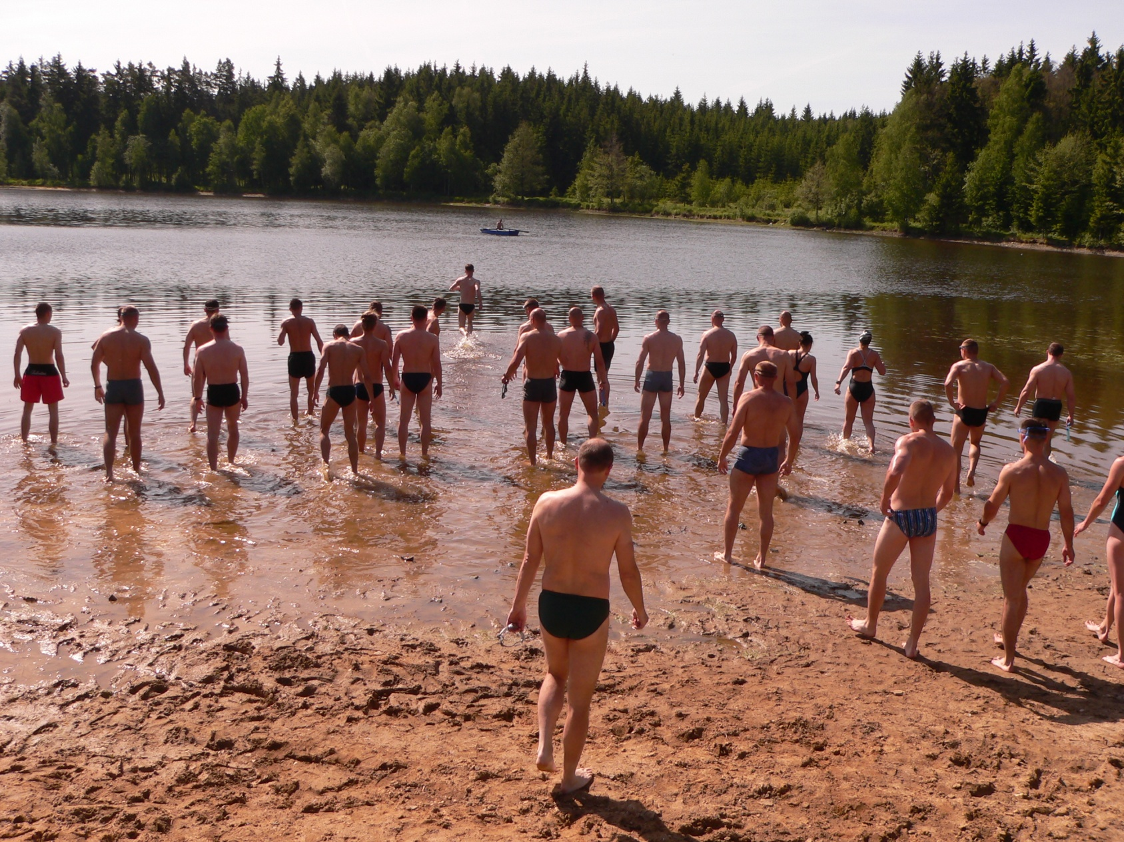
Úpolové aktivity ve vodě

Slide 81
Bezpečnost
Zvýšená bezpečnostní opatření
Vysvětlení principu cvičení
Zásada vzájemné zodpovědnosti
Sledování cvičení ze břehu (druhý vyučující)

Slide 82
Dělení úpolových cvičení ve vodě
Průpravné úpoly a úpolové hry
Základní úpolová technika
(bez partnera)
Technické prostředky (s partnerem)
Boj ve vodě
Záchrana tonoucího
(s využitím úpolových technik)

Slide 83
Průpravné úpoly a úpolové hry
Rozmanité úpolové hry pro kondiční rozvoj, rozvoj koordinačních schopností, otužování, zlepšování pohybu ve vodním prostředí
(v dosažné i hluboké vodě).
Dvojice
Skupina (všichni proti všem)
Skupiny (proti sobě)

Slide 84
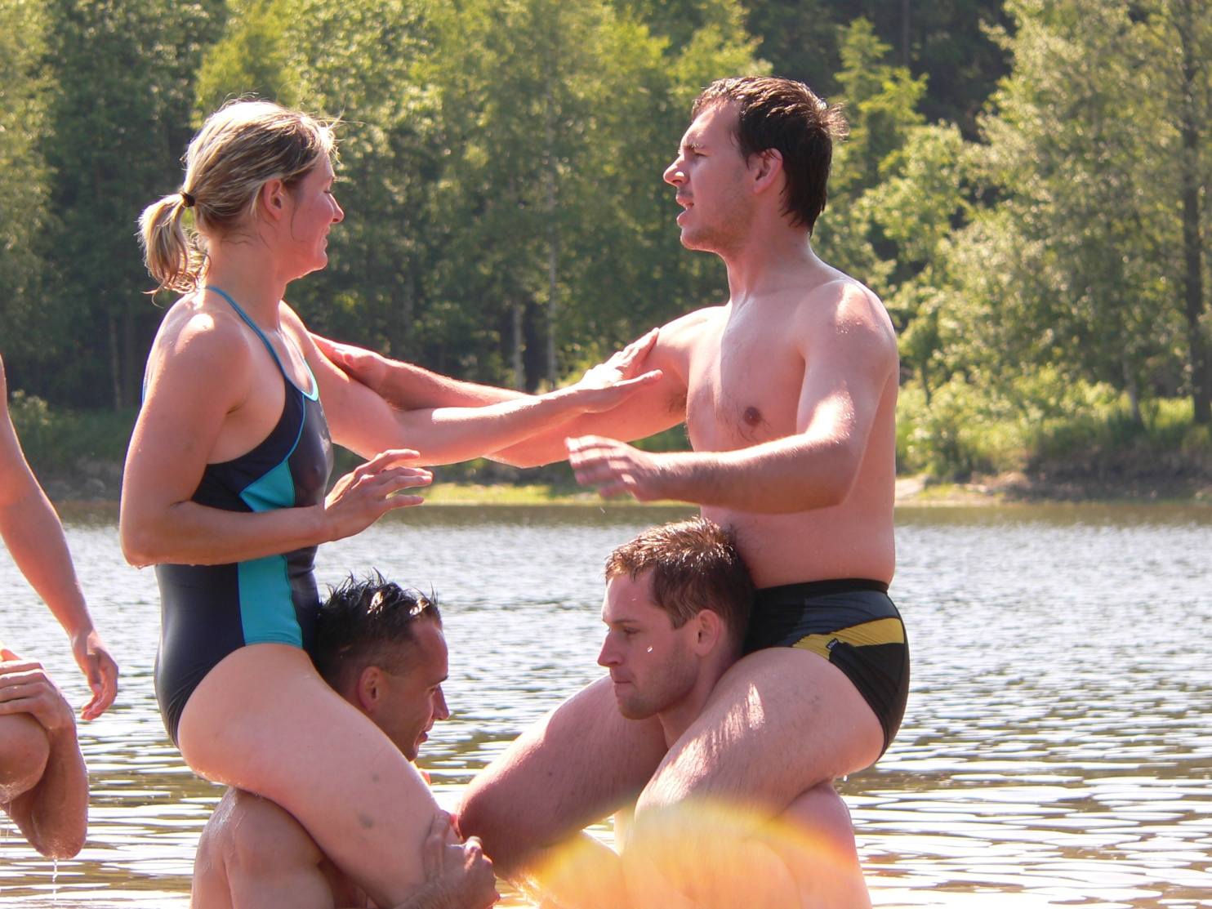
Úpolové hry

Slide 85
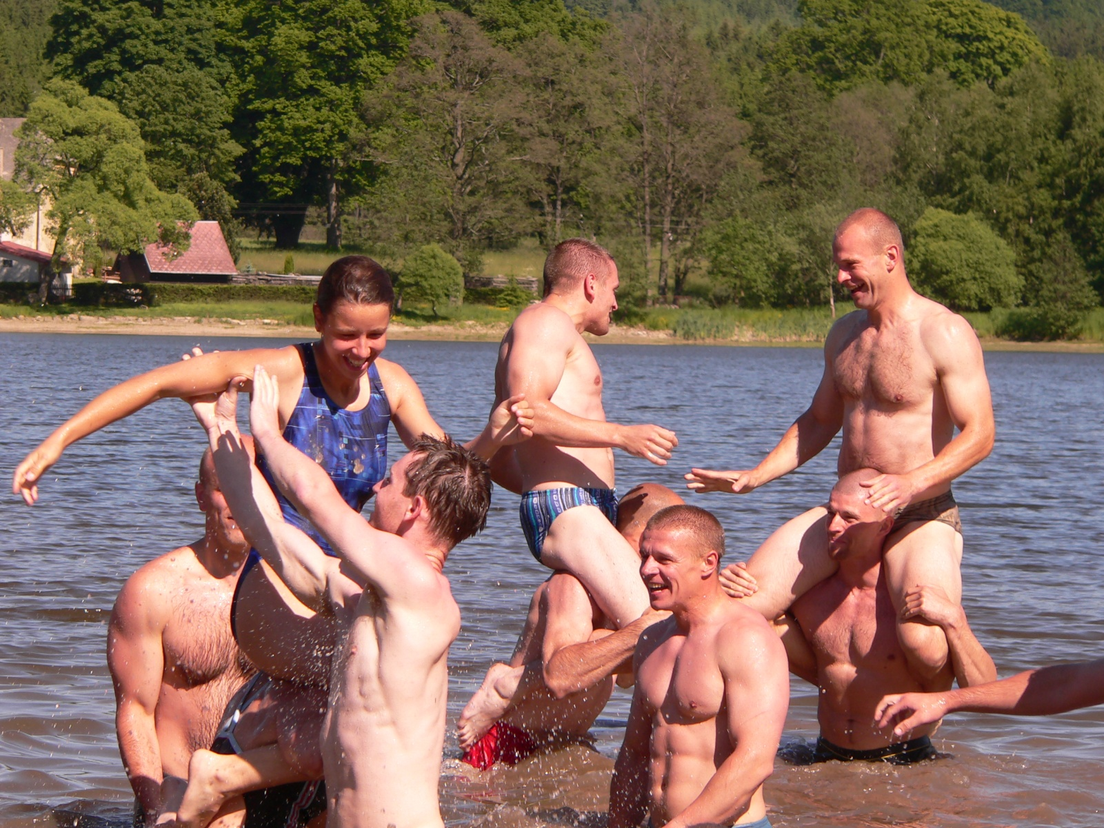
Úpolové hry

Slide 86
Základní úpolová technika
(bez partnera)
Princip: využití hydrodynamického odporu jako přirozené zátěže
Úderová technika (údery, seky, kopy)
Techniky hodů – tandoku renšů
Rozvoj kondičních předpokladů
Rozvoj technického provedení – špatné provedení vede k většímu odporu vody. Voda dává studentovi „zpětnou vazbu“ o správné či nesprávném provedení.
Rozvoj výbušnosti provedení

Slide 87
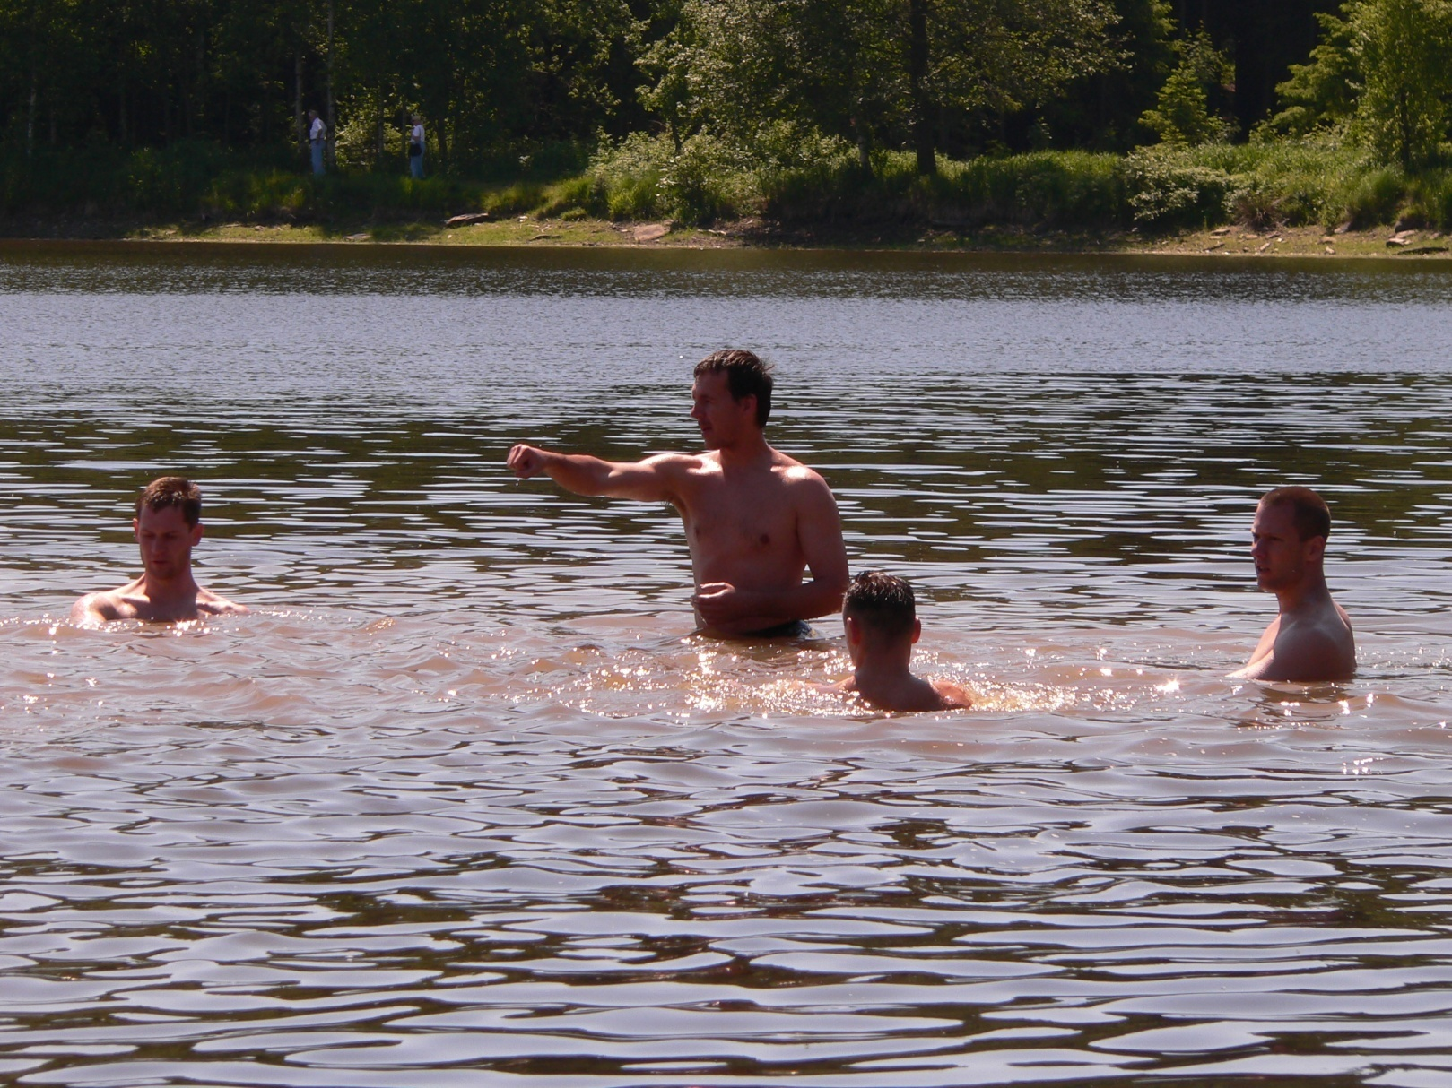
Techniky úderů a seků

Slide 88
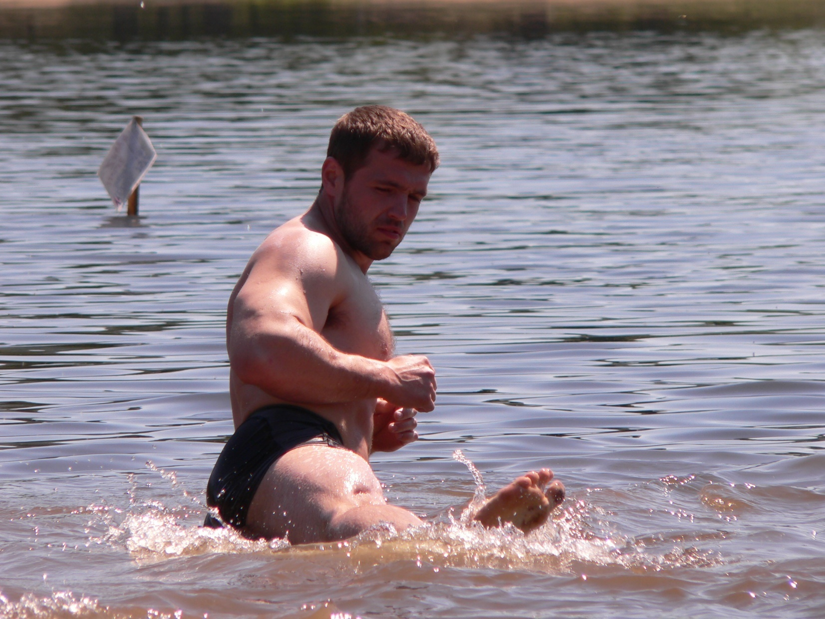
Techniky kopů

Slide 89
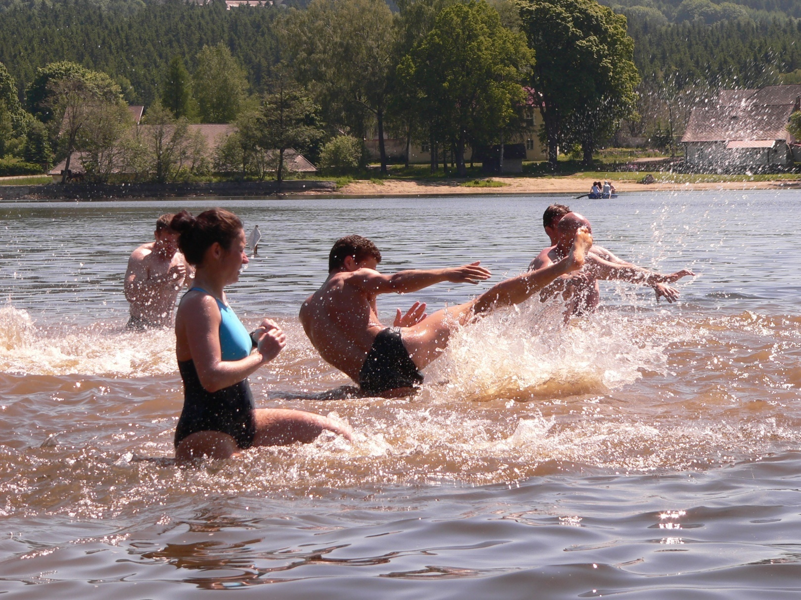
Techniky kopů

Slide 90
Technické prostředky (s partnerem)
Princip:
snížení adheze na těle (partner při provedením klouže, je těžké ho hodit)
působení hydrostatického vztlaku, který oba partnery nadnáší
Provedení technik v dosažné vodě se proto liší od provedení na souši. Studenti se učí modifikovat provedení techniky tak, aby byli schopni je aplikovat při boji ve vodě.

Slide 91
Boj ve vodě
Především pro účely profesní sebeobrany
Různé formy cvičného boje ve vodě s přihlédnutím k následujícímu dělení:
Boj bez oblečení
Boj s oblečení
Boj v dosažné vodě
Boj v hluboké vodě

Slide 92
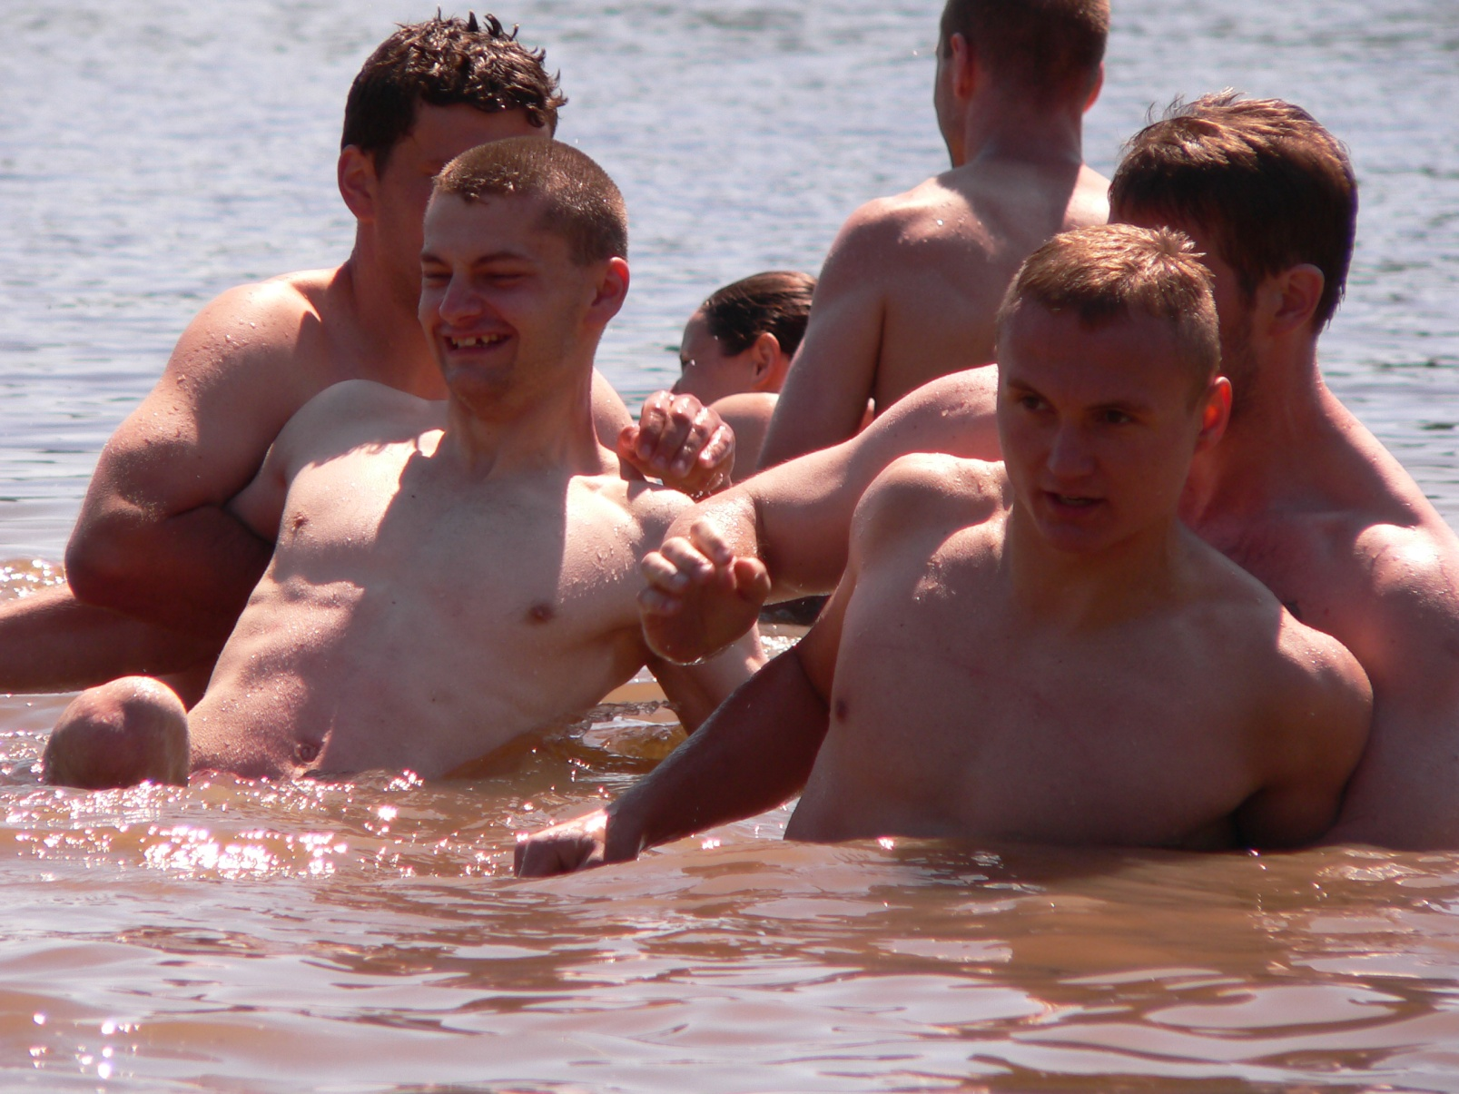
Boj ve vodě

Slide 93
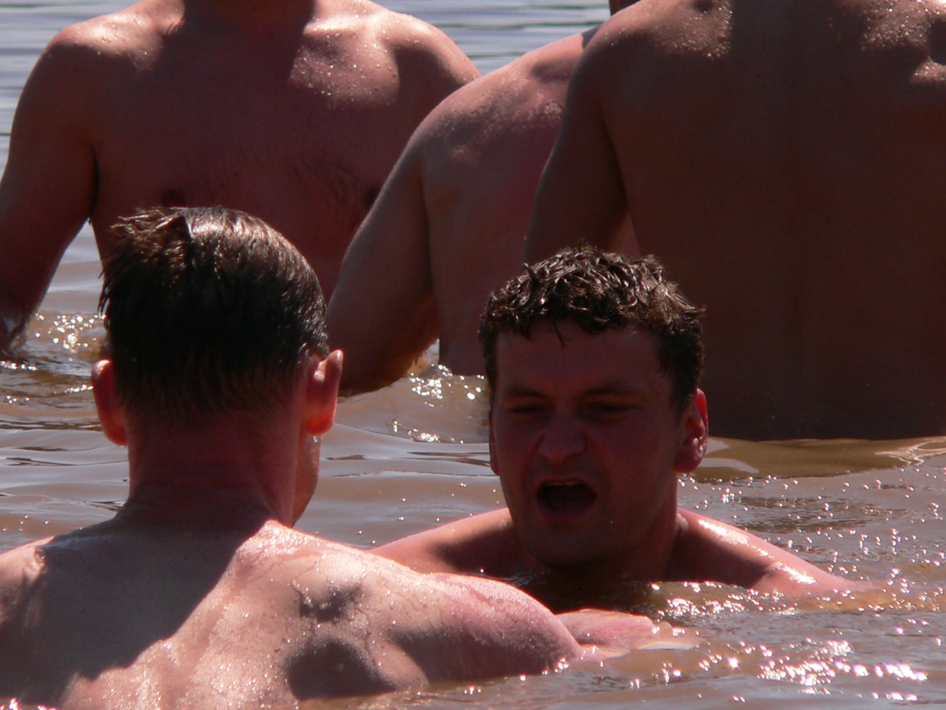
Boj ve vodě

Slide 94
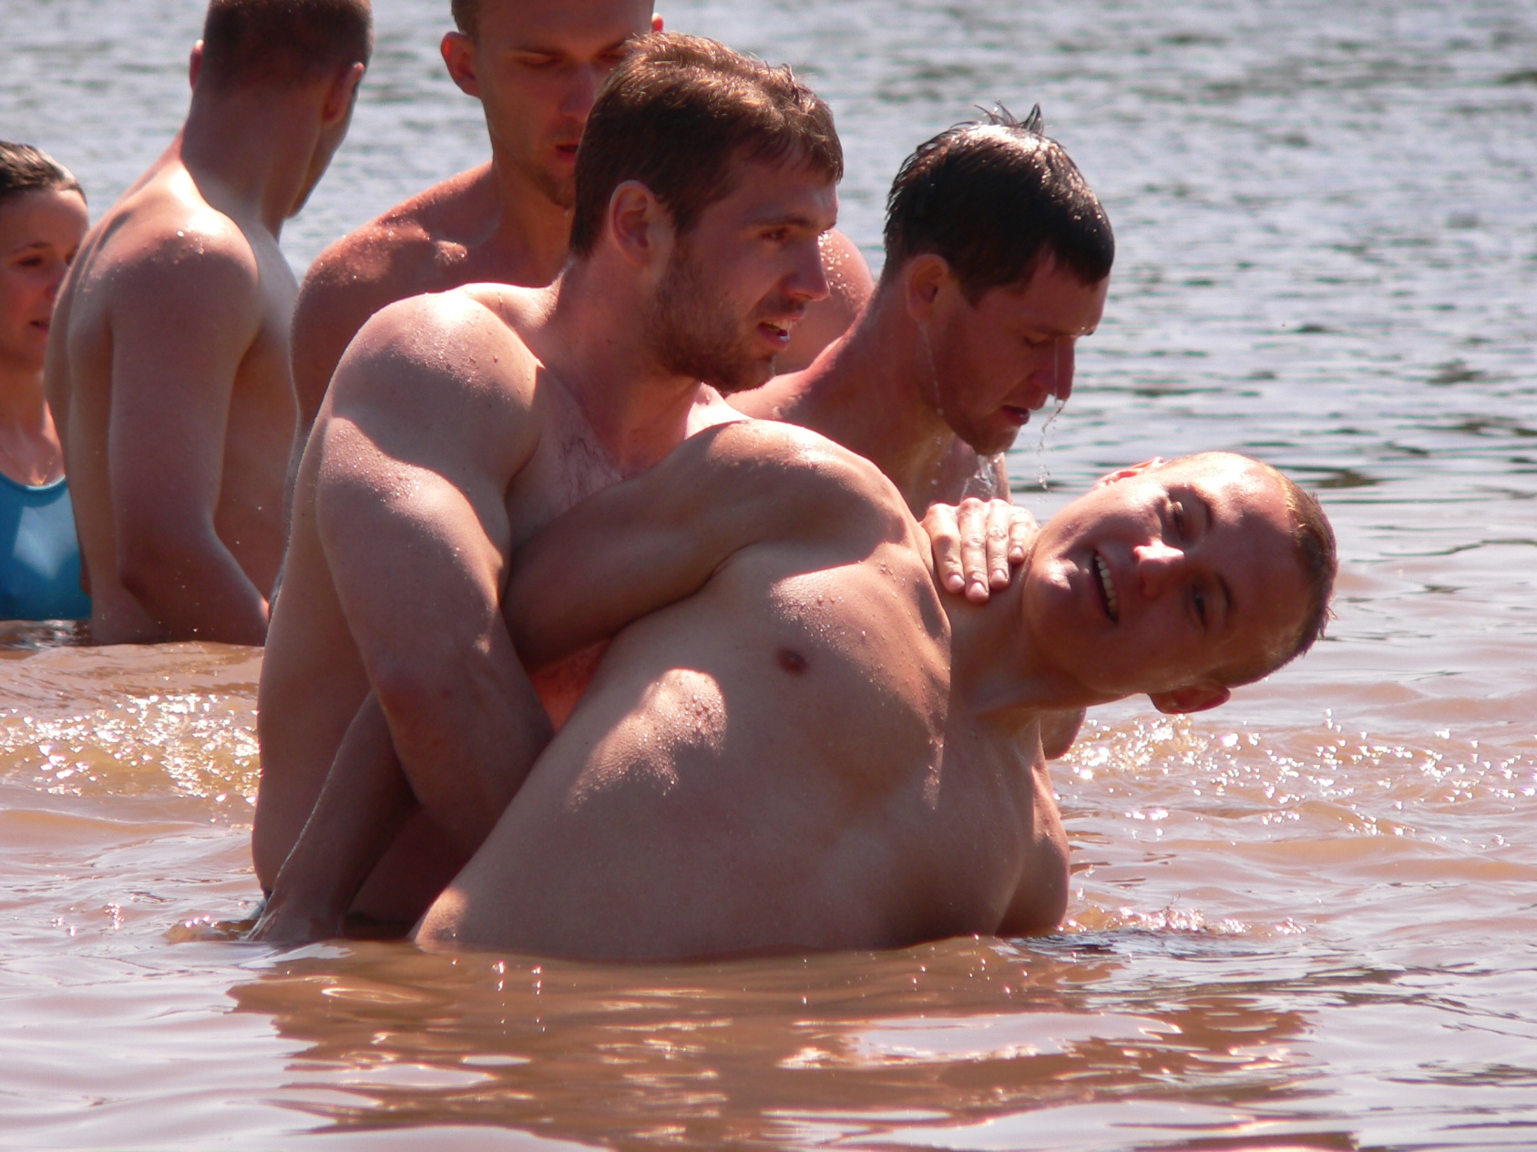
Boj ve vodě

Slide 95
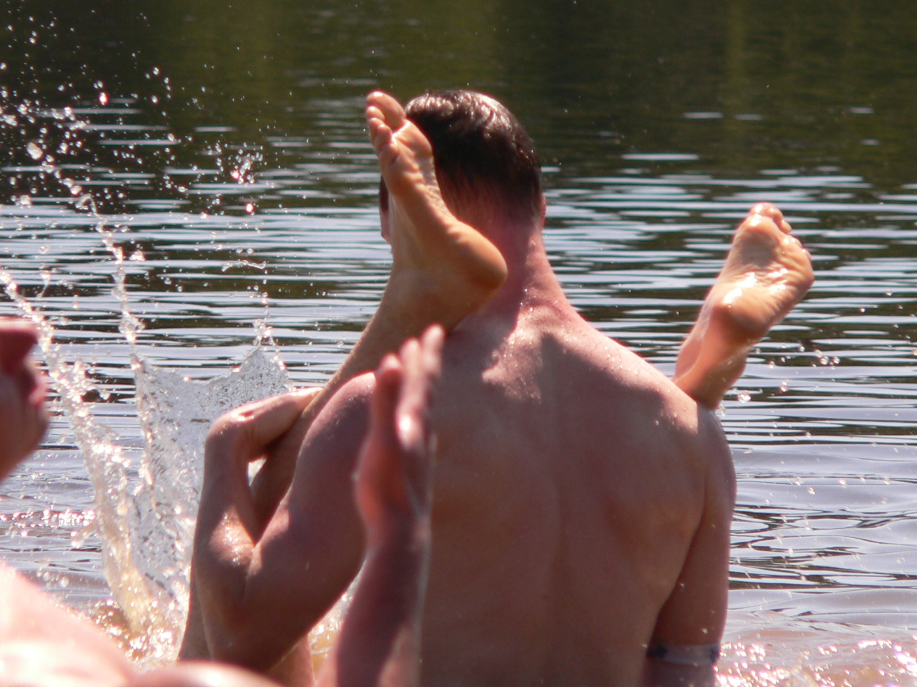
Boj ve vodě

Slide 96
Záchrana tonoucího
Příslušník bezpečnostních složek může být rovněž účastníkem situaci, kdy je nutné zachránit tonoucího. Tato dovednost by měla být součástí jeho výcviku.
Jak je známo, v některých situacích se tonoucí snaží chytit nebo přemoci zachránce, který se může stát sám obětí situace.
Je vhodné nacvičovat základní strategie a technické prostředky vhodné pro záchranu tonoucího útočícího na zachránce.

Slide 97
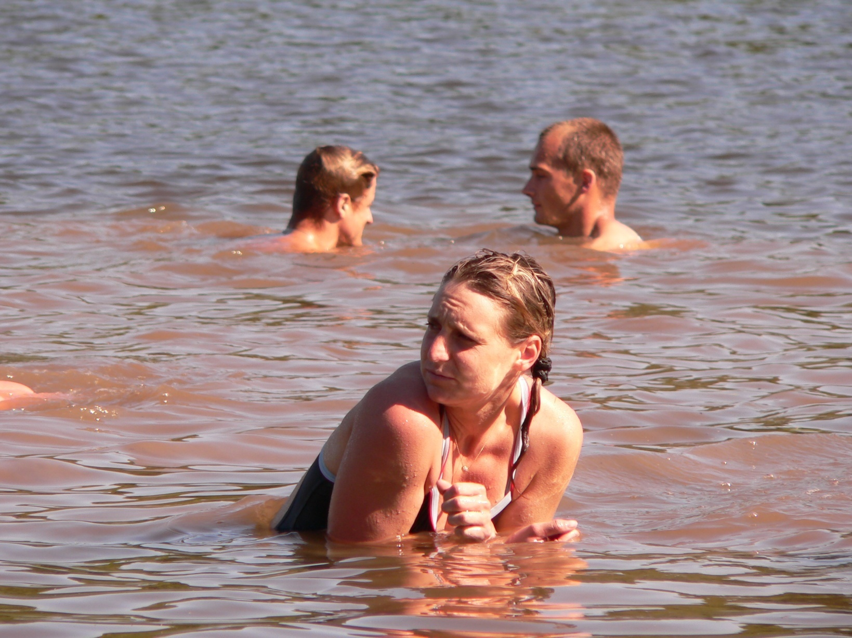

Slide 98
Sebeobrana
Osobní
  Sebeobrana specifických skupin
Profesní
V mezinárodním právu
  Kolektivní sebeobrana (sebeobrana státu)

Slide 99
Sebeobrana specifických skupin
Sebeobrana žen
Sebeobrana dětí
Sebeobrana seniorů
Specifické
  Hrozby
  Prostředí
  Prostředky
  Didaktika

Slide 100
Sebeobrana žen
Hrozby
  Obtěžování, sexuálně motivované násilí
Prostředí
  Známé prostředí (domácnost, práce, u přátel, …)
Prostředky
  Obranné technické prostředky (chemické, elektrické,…)
Didaktika
  Přesvědčení, že je nutné bojovat

Slide 101
Sebeobrana dětí
Hrozby
  Hloupé žerty, šikana, loupeže
Prostředí
  Škola, kroužky, na rutinní cestě, s kamarády
Prostředky
  Komunikace, práce se vzdáleností, únik, vyhledání pomoci, …
Didaktika
  Hra, přesvědčení, že vždy není vhodné se prát

Slide 102
Sebeobrana seniorů
Hrozby
  Loupež, podvod, …
Prostředí
  Známé prostředí (domácnost, obchod, veřejná doprava, …)
Prostředky
  Komunikace, ochranné bariéry, technické zabezpečení domácnosti
Didaktika
  Schopnost rozeznat nebezpečí, nácvik i triviálních bezpečnostních opatření

Slide 103
Profesní sebeobrana
Profesní sebeobrana = osobní sebeobrana
Boj z blízka
Použití donucovacích prostředků

Slide 104
Profesní sebeobrana
Použití donucovacích prostředků (policie)
Boj z blízka (armáda)
Osobní sebeobrana (různé profese mimo silových rezortů)

Slide 105
Aplikace teorie sportu v úpolových sportech a v sebeobraně
Složky tréninku
  Kondiční
  Technická
  Psychologická
  Taktická
  Teoretická
  Regenerace
Cykly a plánování
Efekt tréninku – forma, přetrénování

Slide 106
Struktura sportovního výkonu
Amatérská soutěž *
Profesionální soutěž *
Ne zcela legální soutěž *
Osobní sebeobrana
Profesní sebeobrana *

Slide 107
Kondiční příprava
Vycházíme ze struktury sportovního výkonu v jednotlivých úpolových sportech
F=m*a
  Vysoká zátěž, nízká rychlost
  Střední zátěž a střední rychlost
  Nízká zátěž, vysoká rychlost

Slide 108
Kondiční příprava
Příklady:
  Vysoká zátěž, nízká rychlost (držení, páky, škrcení, zvedání, …)
  Střední zátěž a střední rychlost (hody, strhy, …)
  Nízká zátěž, vysoká rychlost (údery, kopy, boj se zbraněmi)

Slide 109
Kondiční příprava
Obecná kondiční příprava
  Obecný rozvoj pohybových schopností
  Základní (vícekloubové) cviky
  Rozvíjí se v přípravném období
Speciální kondiční příprava
  Energetické krytí blízké výkonu
  Specifická pro jednotlivé sporty/sebeobranu
  Specifické metody, prostředky, programy,…
  Kondiční programy v sebeobraně

Slide 110
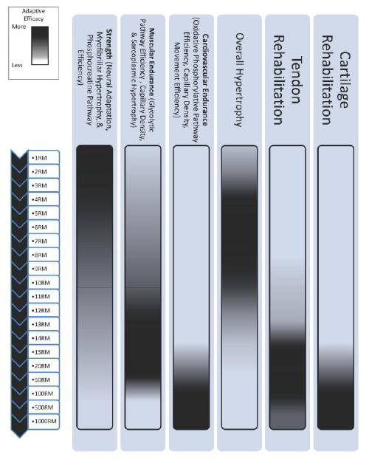

Slide 112
Kondiční programy v sebeobraně příklady
CrossFit *
TacFit Commando Program *
300 - Spartan workout *
300 - Kettlebell challenge *
Caveman Training™ System *
TacGym Spartan Challenge
Tactical Gymnastics *
TacFit R.O.P.E. *
Naked warrior *
Russian Kettlebell Challenge *
Convict conditioning *
Viking warrior *
Gymnastic bodies *
a mnohé další… *

Slide 113
Kondiční příprava
Posilování specifických svalových skupin *
Tradiční trénink sovětského typu *: porovnejte s moderními komerčními programy
Používání specifického náčiní * * * *
Otužování úderových ploch *
Otužování těla *
Drilování *

Slide 114
Technická příprava
Přímý vztah mezi technikou a kondicí (technika=síla, vytrvalost…)
Ritualizace *
Drilování *
Stínování
Sparring
Modelové situace

Slide 115
Psychologická příprava
Odlišná v:
Úpolových sportech * * *
Bojových uměních
Sebeobraně

Slide 116
Psychologická příprava
Implicitní
  Nespecifická
  Psychologická příprava je součástí všech cvičení
Explicitní
  Specifické prostředky
  Specifické cíle

Slide 117
Cykly a plánování
Jak skloubit zvyšování výkonu v různých, vzájemně si odporujících parametrech?
Jak optimalizovat superkompenzační efekt?
  Pro výkon sportovní (potřeba načasování formy na dopředu známý okamžik)
  Pro výkon sebeobranný (potřeba udržení formy pro jakýkoli okamžik)
    Osobní sebeobrana
    Profesní sebeobrana

Slide 118
Superkompenzace
Těžký trénink (až do vyčerpání, např. 4 série, 8 – 12 opakování, 75-80% maxima)
  Například HIT (High Intensity Training)
  vysoká superkompenzace
  dlouhý čas regenerace(2-3 dny)
Lehký trénink (nikdy do vyčerpání, např. 6-8 sérií (s dlouhým odpočinkem), 3-5 opakování 85-90% maxima)
  Například HFT (High Frequency Training), PT (Permanent Training)
  Nízká superkompenzace
  Krátký čas regenerace (do 24 hodin)

Slide 119
Organizační formy
Způsob uspořádání tréninkového procesu (vzdělávání) v konkrétních podmínkách instituce
Uspořádání tréninkového procesu (vzdělávání), vzájemné uspořádání v čase a prostoru, určení vazby mezi osobami

Slide 120
Organizační formy
Dle času
  Tréninková jednotka
  Mikrocyklus
  Mezocylkus
  Makrocyklus
  Soustředění
  Seminář

Slide 121
Organizační formy
Dle místa
  V tělocvičně
  V posilovně
  …..
  …..
  V přírodních podmínkách

Slide 122
Organizační formy
Dle studentů
  Hromadná (frontální)
  Skupinová
  Individuální
  Individualizovaná

Slide 123
Organizační formy
Dle trenéra/instruktora
  Prezenční
  Absenční (videokonference, skypecoaching,…)
  E-learning
  Sebevzdělávání (autodidaktické formy)

Slide 124
Organizační formy
Dle stupně inovace
  Přednáška, cvičení, drilování
  Týmová práce
  Projektová výuka (zejména v sebeobraně)

Slide 125
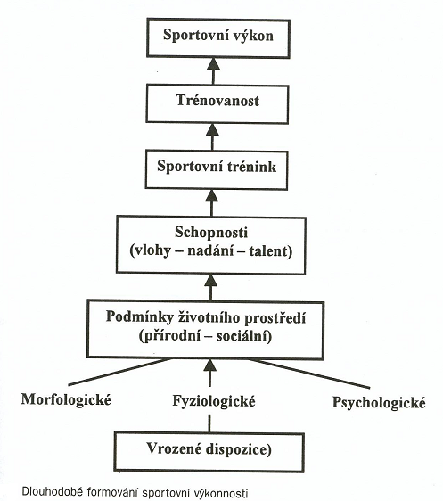
Geneze sportovního výkonu

Slide 126
Efekt sportovního tréninku
Momentální tréninkový efekt
Zpožděný tréninkový efekt
Kumulativní tréninkový efekt
Výkonnost
Trénovanost
Sportovní forma
Přepětí
Přetrénování

Slide 127
Sportovní výkonnost
Sportovní výkonnost – výsledek dlouhodobé záměrné adaptace organismu sportovce na konkrétní požadavky daného sportu, disciplíny.
Růst sportovní výkonnosti
Fáze tvorby předpokladů (růst sportovní výkonnosti).
Fáze dosažení individuálního maxima
Fáze stabilizace sportovní výkonnosti.
Fáze dočasného poklesu sportovní výkonnosti.
Genetická podmíněnost
Dynamika dlouhodobého vývoje sportovní výkonnosti

Slide 128
TRÉNOVANOST
Specifický funkční stav organizmu, který zajišťuje vykonávání sportovní činnosti na vysoké úrovni, jako výsledek adaptace na tréninkové zatížení pro určitou sportovní specializaci, vyjádřené stavem faktorů sportovní výkonnosti.
Je to aktuální stav sportovce, který se mění v čase a lze jej ovlivňovat.
Parametry trénovanosti:
- kondiční připravenost
- technická připravenost
- taktická připravenost
- psychická připravenost
Trénovanost rozlišujeme: celkovou – lokální
obecná - speciální

Slide 129
Obecná trénovanost:
- stav funkčního základu jako předpoklad k vyšší úrovni
trénovanosti
Speciální trénovanost:
- rozvoj jednotlivých složek trénovanosti ve vztahu k
závodnímu výkonu
Trénovanost se formuje – fázově:
V dlouhodobém sportovním tréninku.
V roční stavbě sportovního tréninku.
První fáze má analytický charakter (v prvních letech dlouhodobého tréninku a první části přípravného období).
V druhé fázi dochází ke sladění všech faktorů připravenosti (v pozdějších letech tréninku a druhém přípravním období).

Slide 130
SPORTOVNÍ FORMA
Stav optimální specializované připravenosti, projevující se
dosahováním maximálních sportovních výkonů
Je vyšší kvalitou výkonnosti.
Jedná se o dokonalé sladění všech oblastí připravenosti:
-kondiční, technické, taktické, psychické.
Schopnost sportovce mobilizovat své fyzické a psychické síly
Sportovní forma týmu (zvlášť v profesní činosti)
Znaky SF:
- zvýšená mobilnost organismu sportovce
- vysoká stabilita nervových procesů

Slide 131
Fáze tvorby sportovní formy v ročním cyklu přípravy:
První fáze je budováním základů sportovní formy (přípravné období).
Druhá fáze je laděním sportovní formy (konec přípravného resp. předzávodního období).
Třetí fáze je udržením formy (závodní období).
Jakým způsobem aplikujeme fáze tvorby sportovní formy v osobní a profesní sebeobraně?

Slide 132
PŘEPĚTÍ
Dočasný, většinou krátkodobý stav jako důsledek jednorázového narušení normální činnosti jednotlivých funkcí organismu.
Hrozí u nevhodného tréninku, ale i v sebeobranném výkonu
Projev - enormní vyčerpání (dlouhá doba uklidňování - SF, snížení TK, výskyt extrasystol, i důsledek kumulace faktorů, podmínek)
Možné následky
Odstranění

Slide 133
PŘETRÉNOVÁNÍ
Komplexní negativní stav organismu, jako důsledek jeho dlouhodobého
přetěžování.
Příčiny:
- kumulace únavy ze soutěží, krátký odpočinek
- vyšší zatěžování neadekvátní výkonnosti, nebo nedostatečné zotavování
Příznaky přetrénování
Odstranění

